Slide 1
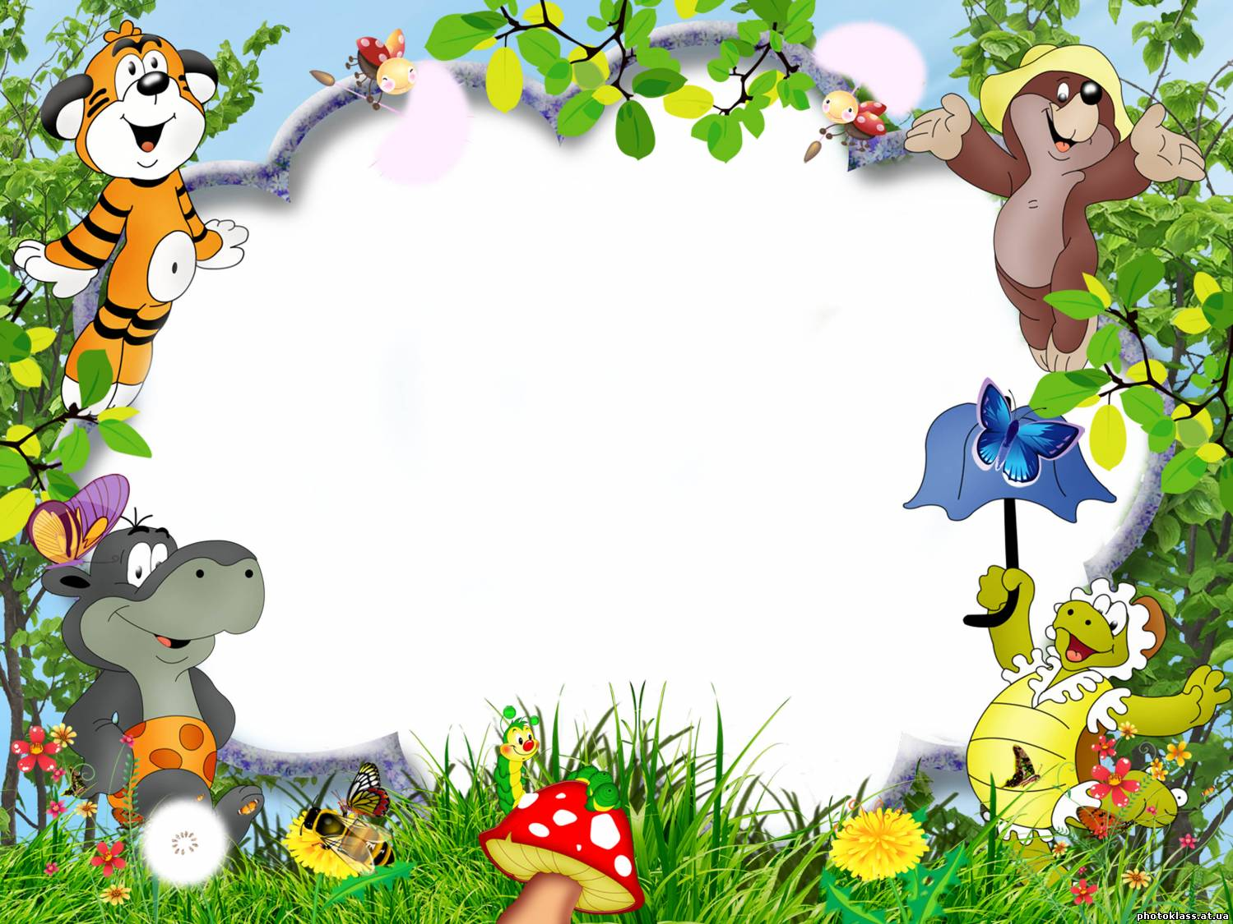
Інтегрований урок-подорож
з англійської мови та математики
проведений у 1 класі

Slide 2
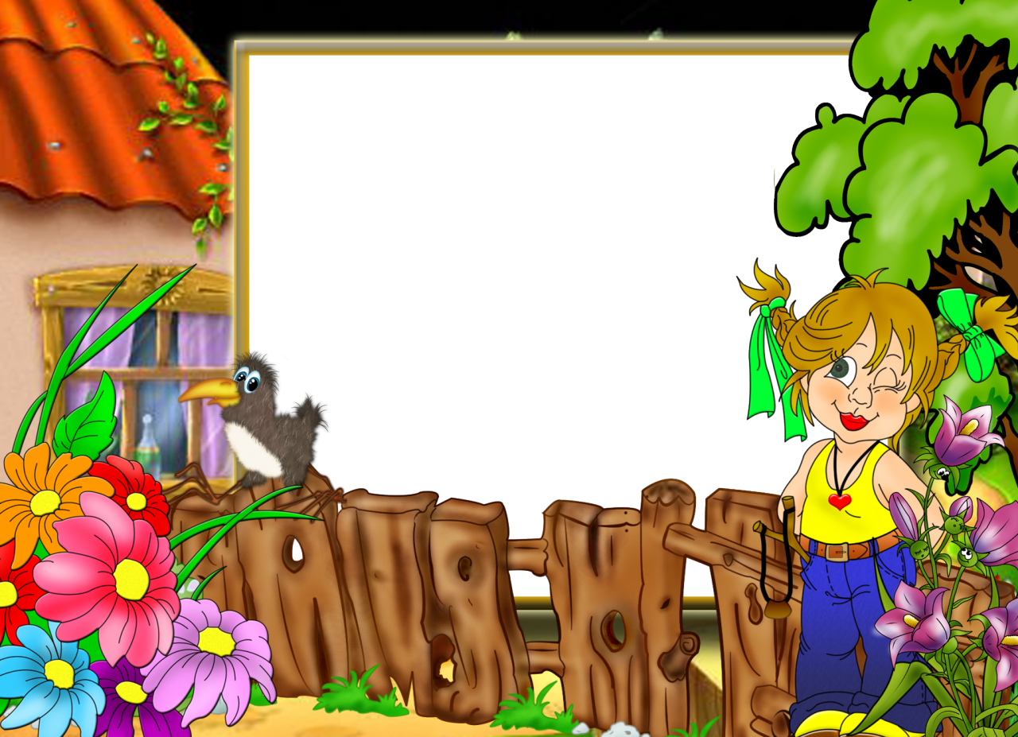
Пролунав шкільний дзвінок,
Інтегрований урок.
Ви з думками всі зберіться,
Один одному всміхніться.
За знаннями в добрий час
Вирушає перший клас.

Slide 3
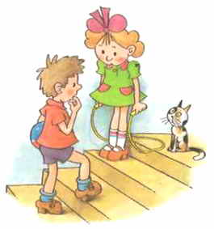
Усний рахунок
Гра «Сходинки»
4
3
2
1

Slide 4
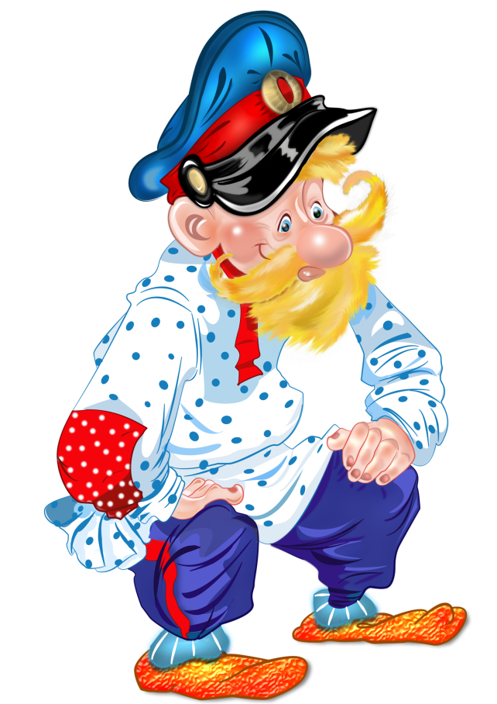
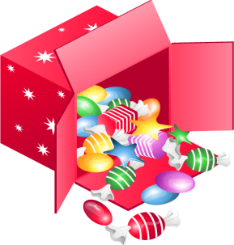
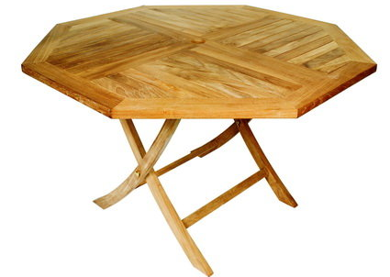
Жив-був Дід-Цифроїд,
Їв він цифри на обід.
Ось він скільки з’їв із чаєм!
Встав,яких не вистачає:
9
6
5
4
2
10 … 8 7 … … … 3 … 1
9
2

Slide 5
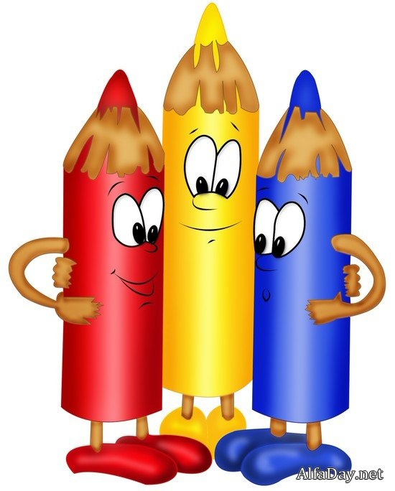
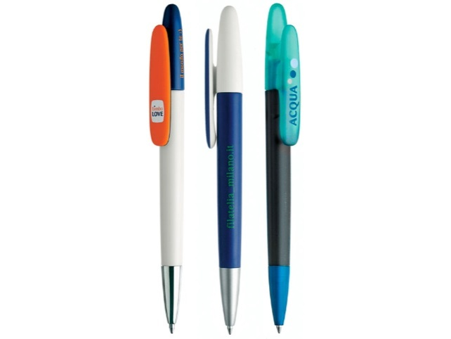
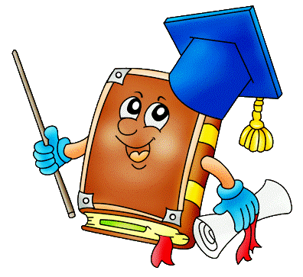
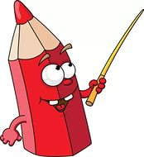

Slide 6
Веселі задачі. Family

Slide 7
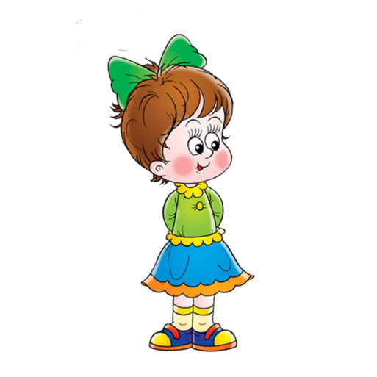
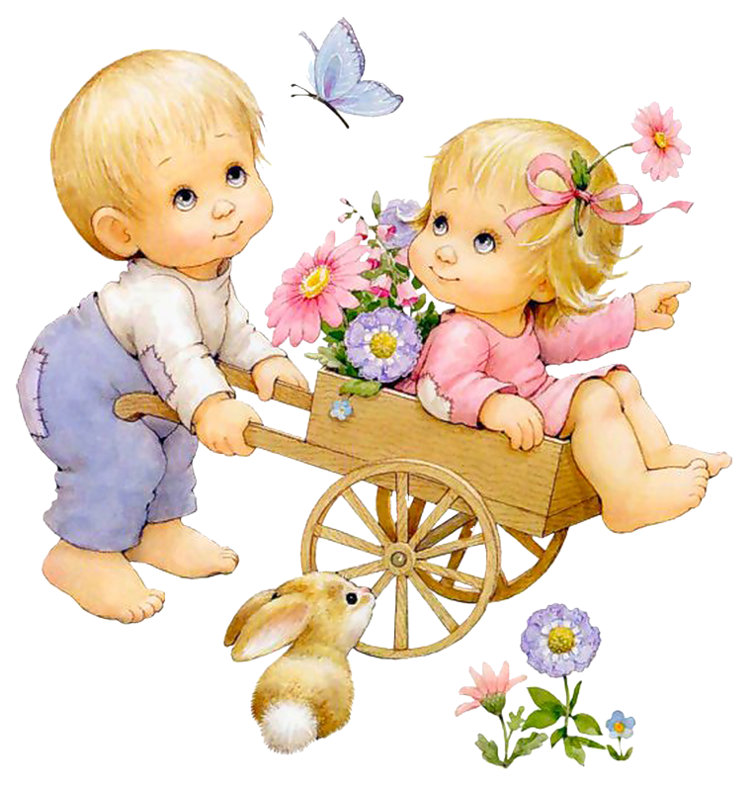
В нас сімейка невеличка,
3 брати і 3 сестрички:
Даша, Соня, Маша,
Коля, Ваня і Андрій.
Порахуй усіх мерщій.

Slide 8
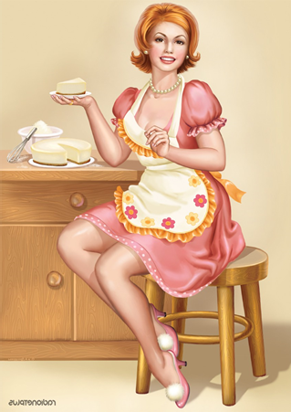
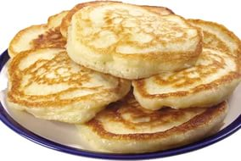
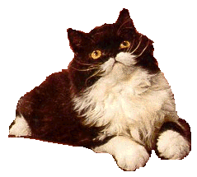
Настав добрий ранок.
Мама на кухні готувала сніданок.
6 млинців приготувала -
Киця Мура 1 вкрала.
Порахуйте ті млинці,
Що потраплять зранку
дітям до сніданку

Slide 9
4+5=9

Slide 10
Physical activity
Clap, clap, clap your hands Touch, touch, touch your cheeks
Clap your hands together. Touch your cheeks together.
Step, step, step your feet Shake, shake, shake your hands
Step your feet together. Shake your hands together.
Touch, touch, touch your knees Smile, smile, smile your friends
Touch your knees together. Let us smile together.

Slide 11
Мозковий штурм
1 4 5 6 8 9 10
З О О П А Р К
1 5 6 9 8 10 4
З О П Р А К О

Slide 13
Elephant

Slide 14
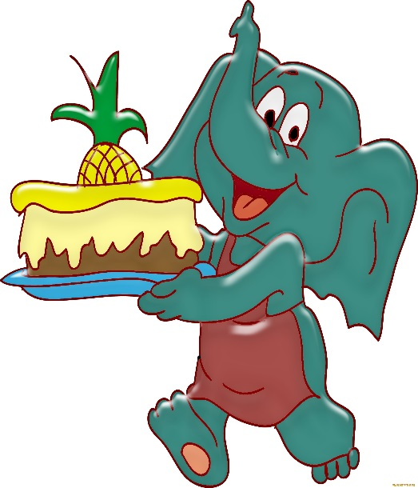
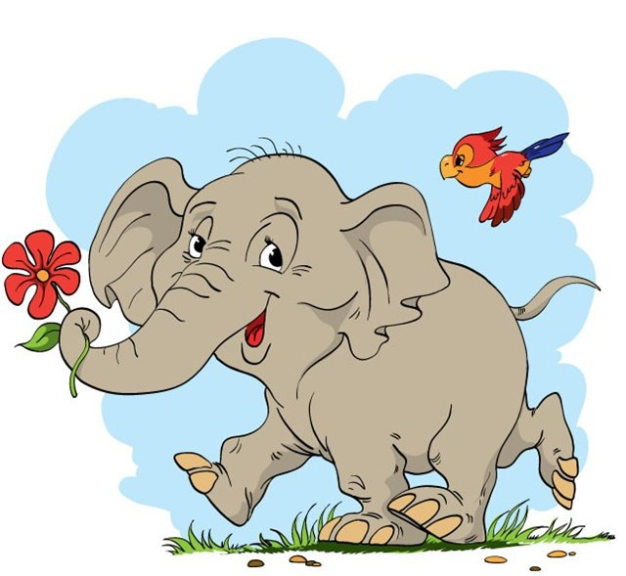

Slide 15
1+3=4
4
-
1
=
3
4
-
3
=
1

Slide 16
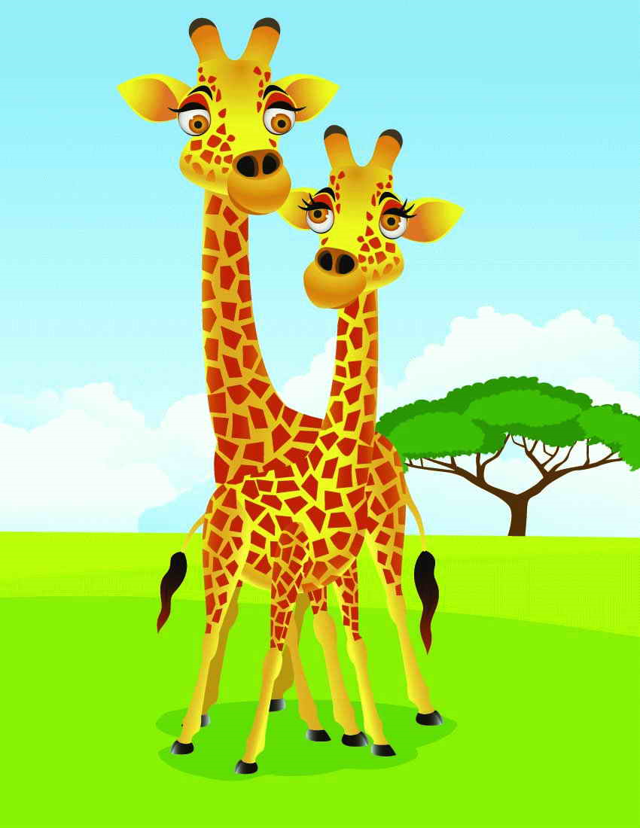
Giraffe

Slide 17
4+1=5
5
-
1
=
4
-
5
4
=
1

Slide 19
3+3=6
6-3=3

Slide 20
Crocodile

Slide 21
Banana

Slide 22
Фізкультхвилинка

Slide 23
Робота в зошиті

Slide 24
Підсумок уроку

